Slide 1
Gestão de Recursos Florestais
Planejamento estratégico visando ótimos globais
Introdução à Programação Linear
Luiz Carlos Estraviz Rodriguez

Slide 2
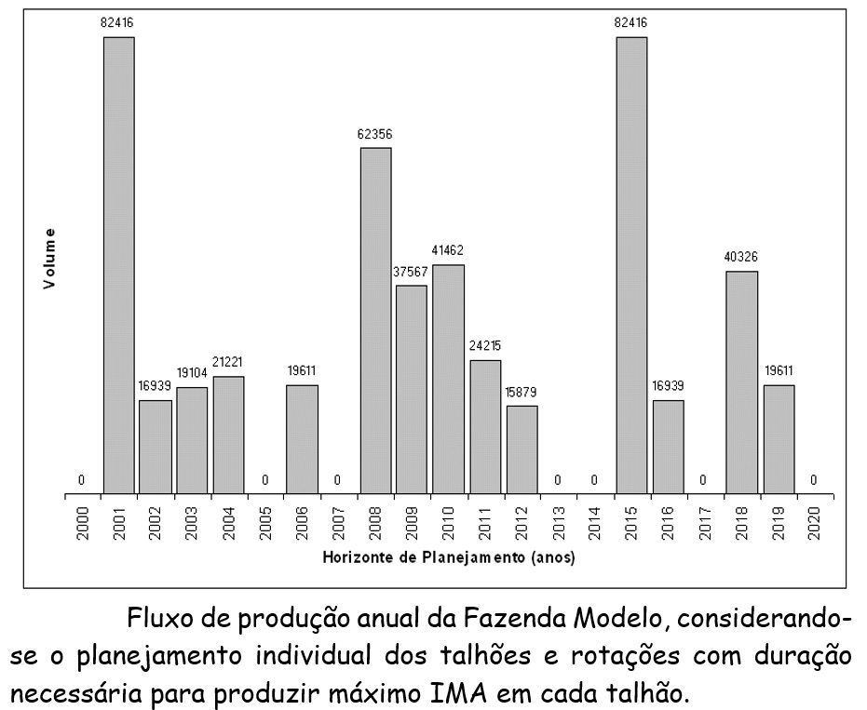
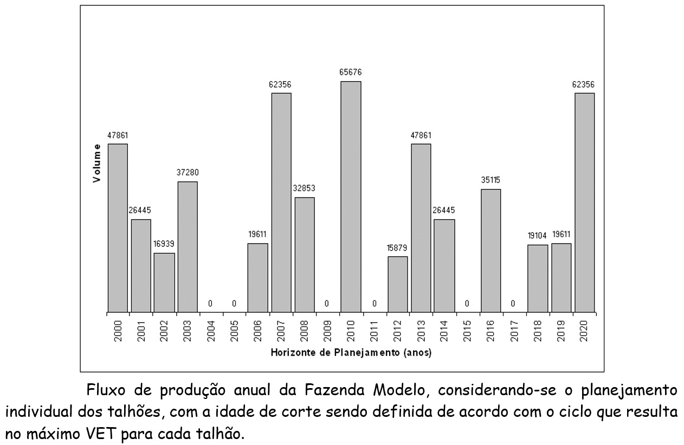
Ótimo local vs Ótimo global
Vimos nas últimas aulas que, do ponto de vista estratégico, ótimos locais podem não levar a ótimos globais.
Observa-se, p.ex., um efeito global bastante indesejado: produção de fluxos de produção anual irregulares.
Resultado de escolher o regime de talhadia volumetricamente ótimo (máximo IMA) para cada estrato:
Resultado de escolher o regime de talhadia economicamente ótimo (máximo VET) para cada estrato:

Slide 3
Ótimo local vs Ótimo global
Precisamos de ferramentas que considerem simultaneamente múltiplas restrições e objetivos.
A consideração simultânea de limitações técnicas e de objetivos econômicos, sociais e ambientais, implica na assimilação de um volume muito grande de dados. São necessários procedimentos racionais de avaliação e de análise conjunta desses dados.
Dentre os recursos matemáticos disponíveis para ajudar-nos em situações como essas destaca-se a programação linear.
Aprenderemos a construir modelos de
programação linear que geram ótimos globais
condicionados por restrições operacionais,
econômicas, ambientais e sociais locais.

Slide 4
Exemplo 1
Um problema de programação linear existe quando precisamos descobrir o o valor mínimo ou máximo de uma equação linear expressa por variáveis que têm os seus valores condicionados por outras equações ou inequações lineares.
Por exemplo:
Um restaurante precisa elaborar uma refeição de mínimo custo que forneça os mínimos diários de carboidratos, proteínas e vitaminas usando diferentes verduras, grãos e carnes. A equação linear a ser minimizada é a função Custo da Refeição, que é um somatório de cada quantidade de de alimento (incógnita do problema) vezes o seu respectivo custo (coeficiente conhecido). A minimização dessa função é condicionada, entretanto, por equações que estabelecem pisos, metas e tetos para os níveis de carboidratos, proteínas e vitaminas.

Slide 5
Exemplo 2
Exemplo 2:
Um proprietário rural pode ganhar anualmente é $600 com uma cabeça de gado, e $100 com a venda de um ovelha. Cem unidades de alimento (medidas em UA) estão disponíveis no rancho por ano, sendo que uma UA pode ser consumida por uma cabeça de gado ou por cinco ovelhas. A esposa desse proprietário gosta de criar ovelhas, e exige que sejam criadas pelo menos 100 ovelhas. O rancheiro prefere gado, e impõe um mínimo de 50 cabeças. As ovelhas exigem um manuseio mais intenso, e a propriedade não comporta mais do que 200 ovelhas. Quantas cabeças de gado e de ovelhas pode esse casal criar visando máxima receita líquida?

Slide 6
Uma introdução à formulação de problemas de programação linear
A modelagem matemática pode ser resumida como a arte de representar situações reais através de expressões matemáticas.
Assim como um escultor usa a argila para representar formas humanas, e o pintor usa a aquarela para registrar o que sente ao admirar uma paisagem,
A matemática cria abstrações (ou modelos) de um problema ou de um processo real.
A programação linear pode ser usada nesse sentido, ou seja, pode ser usada como meio para gerar uma abstração (modelo) de um problema real.

Slide 7
Uma introdução à formulação de problemas de programação linear
Antes de usarmos a programação linear como técnica de modelagem para problemas de gestão florestal, é necessário desenvolver a habilidade de converter problemas reais em modelos de programação linear.
Precisamos de uma abordagem que nos ajude a usar a PL para modelar a realidade. Usaremos um roteiro, que sistematiza a “arte” da modelagem matemática com programação linear.

Slide 8
Roteiro para definição de problemas de programação linear
Sequencia de 10 passos que devem ser seguidos para expressar problemas de programação linear.
É importante lembrar que a programação linear nos apóia na resolução de certos problemas, e que nem todos os problemas reais podem ser modelados através da programação linear.
Como saber se um problema pode ou não ser modelado através da programação linear?
... seguindo esse roteiro
Haverá indícios de que o problema não pode ser modelado pela programação linear, se algum dos passos do roteiro não puder ser aplicado.

Slide 9
1
Qual objetivo orienta o problema?
Que resultado se pretende alcançar?
Geralmente busca-se otimizar um resultado econômico (máxima receita líquida, ou mínimo custo, ou nível máximo de geração de empregos etc.).
É essencial que apenas um objetivo possa ser destacado como o mais importante.
(Se múltiplos objetivos precisarem ser considerados simultaneamente, recorremos a outra técnica matemática de modelagem chamada “programação por metas”)

Slide 10
2
Quais são as alternativas disponíveis que contribuem para o atendimento do objetivo?
Procura-se com esta questão identificar as diferentes maneiras de gerar resultados mais, ou menos, ótimos. Por exemplo, estratégias diferentes de uso do solo representam diferentes alternativas de exploração econômica de uma determinada região. Dependendo de como se usa o solo na região, e de seus respectivos níveis, resultam níveis totais de emprego na região diferentes.

Slide 11
3
Associe cada alternativa com uma variável de decisão (incógnita x_{i} ).
As alternativas devem ser expressas como variáveis matemáticas.
No exemplo do planejamento do uso do solo em uma região, cada possibilidade de uso do solo deve ser associada a uma variável de decisão.
Por exemplo, o uso agrícola poderia ser representado pela variável x₁, a destinação para fins de conservação pela variável x₂ etc.

Slide 12
4
Defina a unidade de medida que será usada para quantificar os níveis de cada variável de decisão.
As variáveis matemáticas devem expressar unidades mensuráveis.
Assim sendo, para as variáveis x₁ e x₂ do item anterior, a unidade de mensuração apropriada poderia ser hectares com agricultura e com conservação, respectivamente.

Slide 13
5
Quantifique a contribuição unitária ( c_{i} ) de cada alternativa para com o objetivo.
É essencial definir quanto cada unidade da variável x_{i} contribui para o objetivo.
No exemplo do planejamento regional, c₁ poderia expressar quanto cada hectare dedicado à agricultura contribui para o emprego total na região.

Slide 14
6
Defina matematicamente a função Z = ∑ c_{i} x_{i} que quantifica o objetivo (resultado final).
Determina-se simplesmente que o resultado final é calculado pela soma das contribuições de cada alternativa.
Ou seja, no nosso exemplo, o resultado final é simplesmente o resultado da soma de empregos gerados pela agricultura (c₁ x₁) mais os empregos gerados pela conservação (c₂ x₂).

Slide 15
7
Identifique as quantidades que estabelecem tetos (limitações), pisos ou metas (compromissos).
A partir deste passo, tratamos das restrições que limitam os níveis das variáveis de decisão.
Por exemplo, a região estudada tem uma área máxima que estabelece o teto máximo para a agricultura e a conservação (x₁ + x₂ <= área máxima total). Digamos também que a comunidade local deseje um piso para a atividade de conservação na região
(x₂ >= área mínima exigida para conservação). E ainda é exigido também que se gaste exatamente o tempo anual disponível da equipe de monitoramento ambiental (m₁x₁ + m₂x₂ = tempo total disponível na região para monitoramento, onde m₁ e m₂ representam horas de monitoramento por hectare exigidas pela agricultura e pela conservação, respectivamente).

Slide 16
8
Escreva as quantidades representando tetos, pisos ou metas numa coluna à direita.
Esta etapa ajuda a definir o que se convencionou chamar o RHS (right hand side) do problema. Dispor esses valores numa coluna à direita, um em cada linha, garante que todas as restrições serão identificadas e expressas corretamente.
No nosso exemplo:
<= área total da região
>= área mínima exigida para conservação
= tempo total disponível para monitoramento

Slide 17
9
À esquerda dos valores dessa coluna, apresente as respectivas expressões matemáticas que afetam os tetos, pisos ou metas, da seguinte forma:
∑ a_{ip} x_{i} ≥ piso_{p}
∑ a_{it} x_{i} ≤ teto_{t}
∑ a_{im} x_{i} = meta_{m}
Onde a_{ij} são coeficientes das atividades que quantificam os efeitos unitários de cada alternativa para com os tetos (j=t), pisos (j=p) ou metas (j=m).
Define-se assim o que se convenciona chamar o LHS (left hand side) do problema.
No nosso exemplo:
x₁ + x₂ <= área total da região
x₂ >= área mínima exigida para conservação
m₁x₁ + m₂x₂ = tempo total disponível para monitoramento

Slide 18
10
Declare o sentido do objetivo (máximo ou mínimo) e confira se o resultado matemático resulta no seguinte sistema
Maximizar (ou Minimizar) Z = ∑ c_{i} x_{i}
sujeito a: ∑ a_{ip} x_{i} ≥ piso_{p}
∑ a_{it} x_{i} ≤ teto_{t}
∑ a_{im} x_{i} = meta_{m}
sendo x_{i} ≥ 0

Slide 19
Assimilação do roteiro:
aplique o roteiro à lista de exercícios

